Slide 1
Признак
возрастания
(убывания)
функции.
Учитель математики МКОУ «СОШ№7»
Кривко Антонина Петровна

Slide 2
Цели урока:
Обучающие:
- в рамках подготовки к ЕГЭ: отработка заданий части С1;
- закрепить и проверить знания, умения и навыки на нахождение промежутков монотонности функции;
Развивающие:
развивать мыслительную деятельность учащихся, содействовать развитию памяти, речи, формировать умения четко и ясно излагать свои мысли;
Воспитательные:
воспитывать умение работать с имеющейся информацией, умение слушать товарищей, воспитывать уважение к предмету.
Техническое обеспечение: мультимедийный проектор, компьютер.

Slide 3
Первый этап.
П+П (ЕГЭ)
С1: а) Решение
тригонометрических
уравнений;
б) отбор корней,
принадлежащих
промежутку.

Slide 4
УСТНО:
Формулы приведения:
cos (
+ x)
sin²(
sin (
cos(

Slide 5
Допишите формулу:
²x
=
4) cos ²x - 1 =

Slide 6
Задание 1:
а) Решите уравнение
б) Укажите корни уравнения,
принадлежащие отрезку
Задание 2:
а)Решите уравнение
б) Укажите корни уравнения,
принадлежащие отрезку

Slide 7
Задание 2:
Решение:
Sin2x + sinx =0,
2sinx cosx + sinx = 0,
sinx (2cosx + 1) = 0,
sinx = 0 или cosx = - 1/2

Slide 8
б) Отбор корней :
1)

Slide 9
2)

Slide 10
Ответ: а)
б)
;
;

Slide 11
Второй этап урока.
Возрастание
(убывание)
Определение
Признак

Slide 12
Признаки:
Если f/(x) > 0,
значит, функция возрастает.
Если f/(x) < 0,
значит, функция убывает.

Slide 13
Устное задание:

Slide 14
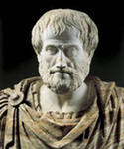
«Ум заключается
не только в знании,
но и в умении
применять знания
на практике»
Аристотель

Slide 15
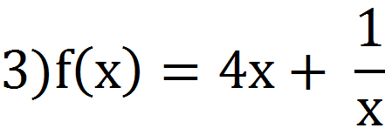
Практикум:
Найдите промежутки возрастания
(убывания) функции.
Задания:

Slide 16
 | 1 вариант | 2 вариант
D(f)
f ‘ (x)
f ‘ (x) = 0 (не существует)
Знаки производной
Промежутки возрастания
Промежутки убывания

Slide 17
 | 1 вариант | 2 вариант
D(f) | R | R
f ‘ (x)
f ‘ (x) = 0 (не существует) | -1; 1 | -1; 1
Знаки производной | 1
Промежутки возрастания
Промежутки убывания
-
-
-
+
-1
+
-1
+
1

Slide 18
Алгоритм нахождения промежутков возрастания (убывания) функции
1. Находим область определения функции
2.Находим производную функции
3.Находим точки, в которых f’(x) =0
или f’(x) не существует
4.Отмечаем эти точки на числовой прямой
и определяем знаки производной
на полученных промежутках
5.Делаем выводы о промежутках
возрастания и убывания

Slide 19
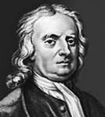
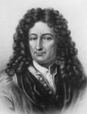
Третий этап
Готфрид Вильгельм Лейбниц
Исаак Ньютон

Slide 20
Четвертый этап
Графики.
Графики
функций
Графики
производных

Slide 21
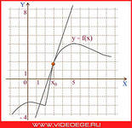
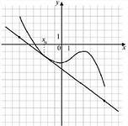
График
функции
Если функция возрастает,
то производная
положительна
y
4
2
-1
0
1
x
Если функция убывает,
то производная
отрицательна

Slide 22
В8 (ЕГЭ) На рисунке изображен график функции у = f(x) и касательная к этому графику. Определите знак производной в точке касания.

Slide 23
В8 (ЕГЭ) На рисунке изображен график функции у = f(x) и касательная к этому графику. Определите знак производной в точке касания.

Slide 24
Графики производных
Задания В8 (ЕГЭ)
Если f/(x) > 0,
значит, функция возрастает.
Признаки:
Если f/(x) < 0,
значит, функция убывает.

Slide 25
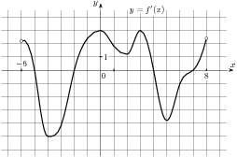
Если f/(x) > 0,
значит, функция возрастает.
На рисунке изображен график y=f'(x) — производной функции f(x) , определенной на интервале (-6;8) . Найдите количество промежутков возрастания функции f(x) .
График производной

Slide 26
Функция задана на отрезке. На рисунке изображен график ее производной.
Укажите количество
промежутков
возрастания функции.
у
y=f ‘(x)
1
а
0
1
b
х

Slide 27
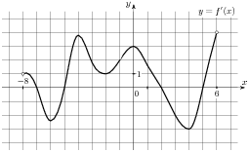
На рисунке изображен график y=f'(x) — производной функции f(x), определенной на интервале (-8;6). Найдите количество промежутков убывания функции f(x).
Если f/(x) < 0,
значит, функция убывает.

Slide 28
Функция задана на отрезке. На рисунке изображен график ее производной.
у
Укажите количество
промежутков
убывания функции
y=f ‘(x)
1
а
0
1
b
х

Slide 29
На рисунке изображен график производной функции f(x),
определенной на интервале (a;b). Найдите промежутки возрастания функции f(x). В ответе укажите длину наибольшего из них.
у
y=f ‘(x)
1
а
0
1
b
х
(1)

Slide 30
На рисунке изображен график производной функции f(x),
определенной на интервале (a;b). Найдите промежутки убывания функции f(x). В ответе укажите длину наибольшего из них.
у
y=f ‘(x)
1
а
0
1
b
х
(2)

Slide 31
Вывод:
Возрастание
(убывание)
f/(x)

Slide 32
То, что мы знаем, - ограниченно, а то, что не знаем, - бесконечно.
ЛАПЛАС Пьер Симон

Slide 33
Оценки. Итог урока.
Что я могу сказать об уроке?
я уверен __________________________
я затрудняюсь _________________________
я научился ____________________________
урок дал мне для жизни ___________________

Slide 34
Домашнее задание:
Составить подборку однотипных заданий В8 в виде слайдов презентации.
(С целью для дальнейшего применения материала на уроках
использовать задания КИМов, сборников и т.д.)

Slide 35
Спасибо
за урок!

